Slide 1
파이썬, 데이터 시각화

Slide 2
목차
1
Data manipulation
2
Data visualization
3
Advanced Techniques

Slide 3
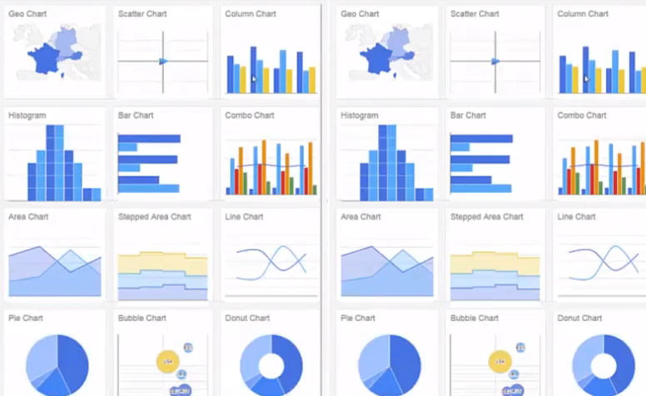
데이터 시각화
데이터를 시각화해서 트렌드, 패턴, 특이점을 파악하는 것
https://developers.google.com/chart/interactive/docs/gallery

Slide 4
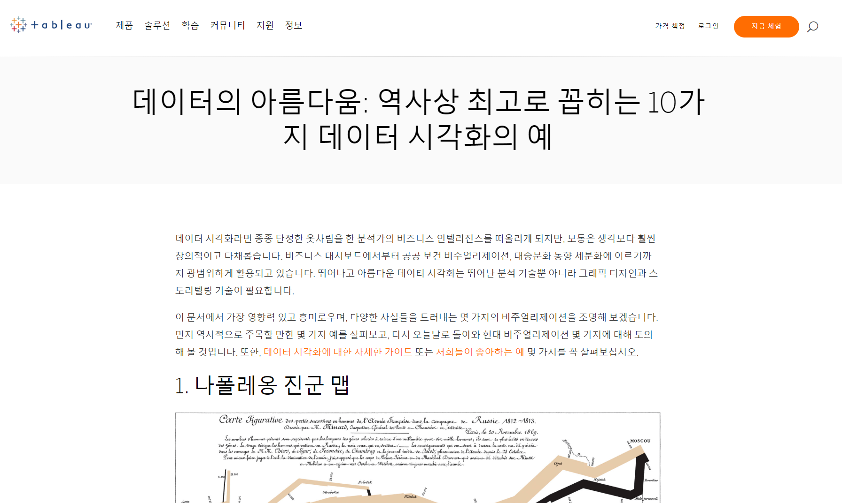
데이터 시각화의 예시들
https://www.tableau.com/ko-kr/learn/articles/best-beautiful-data-visualization-examples

Slide 5
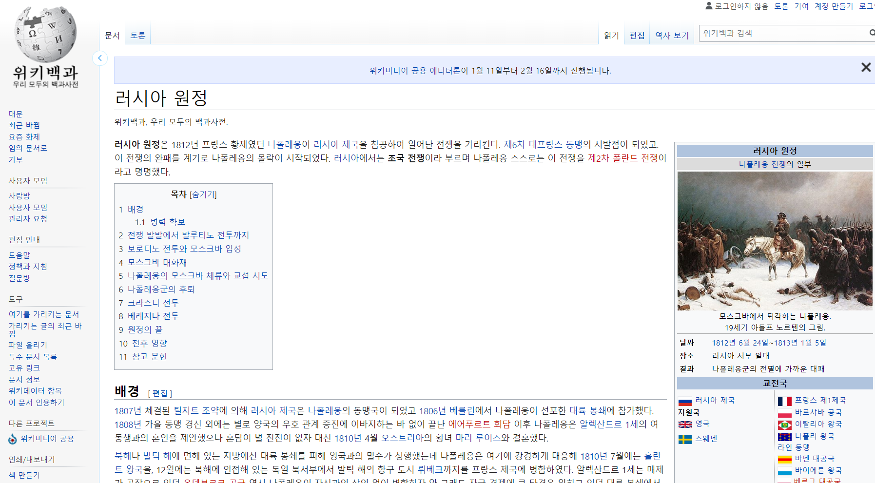
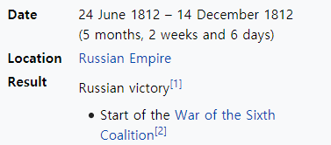
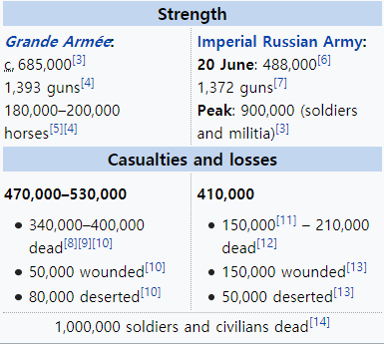
나폴레옹의 러시아 침공
눈으로 데이터를 일일이 확인하기 너무 어려워!
https://ko.wikipedia.org/wiki/%EB%9F%AC%EC%8B%9C%EC%95%84_%EC%9B%90%EC%A0%95

Slide 6
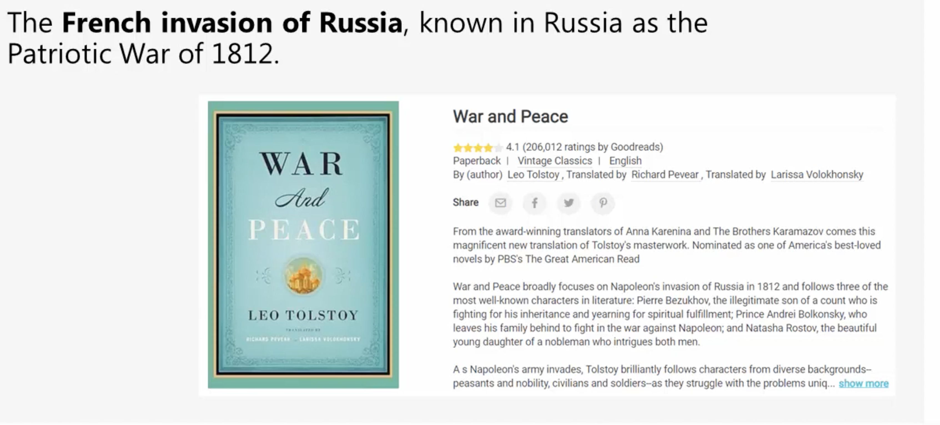
나폴레옹의 러시아 침공
톨스토이 “전쟁과 평화”

Slide 7
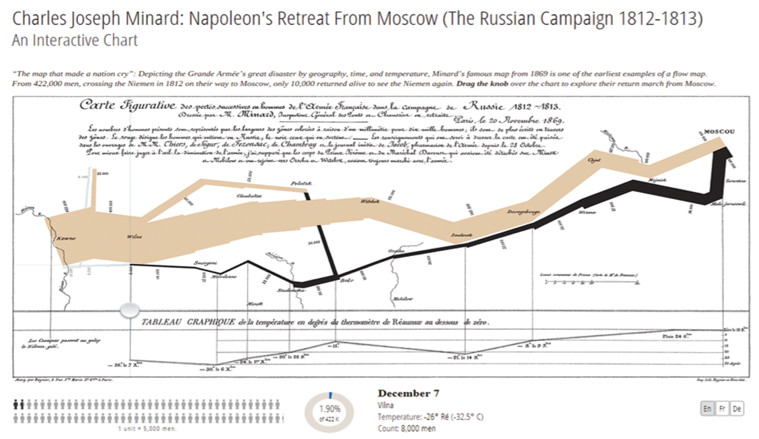
나폴레옹의 러시아 침공
Data visualization
해당 그래프는 1861년 프랑스 공학자인 샤를 미나르(Charles Minard)가 제작
1812년 나폴레옹군이 러시아제국 원정을 시작해서 완패 후 프랑스로 퇴군하는 과정을 이동경로별로 그들의 추위, 병사 감소수를 한눈에 알아볼 수 있게 만든 그래프

Slide 8
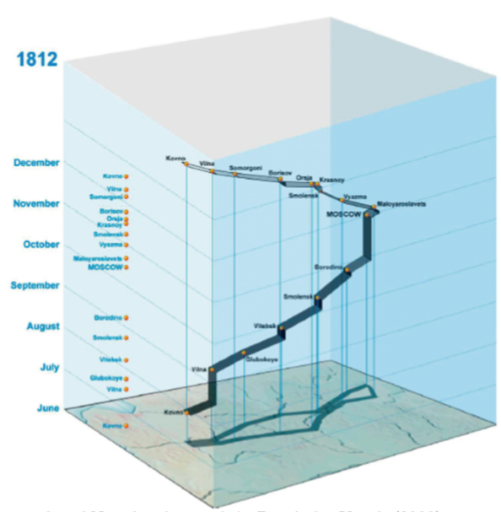
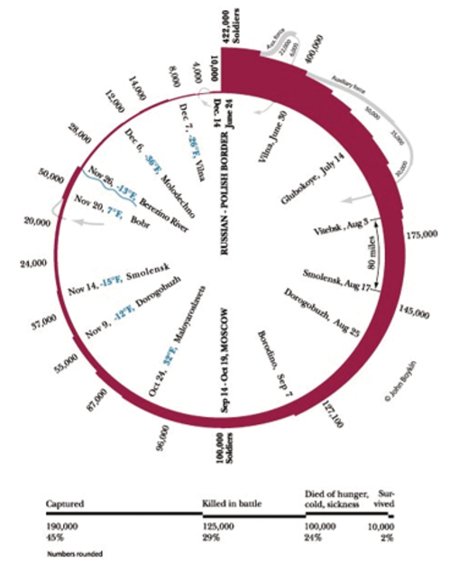
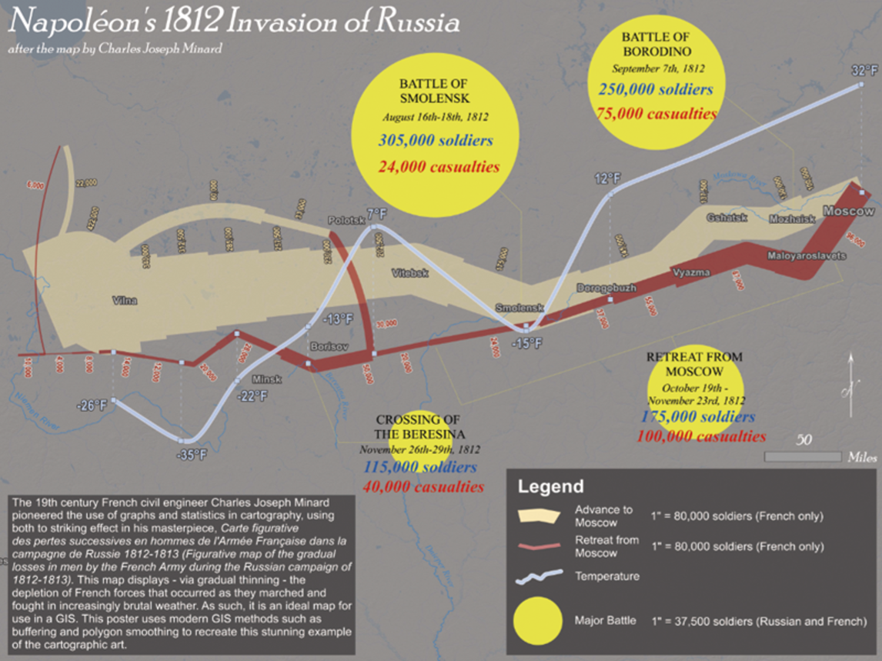
나폴레옹의 러시아 침공
다양한 버전의 시각화 자료들 존재
(논문)Data visualization education using the storytelling with Minard’s ﬁgurative map

Slide 9
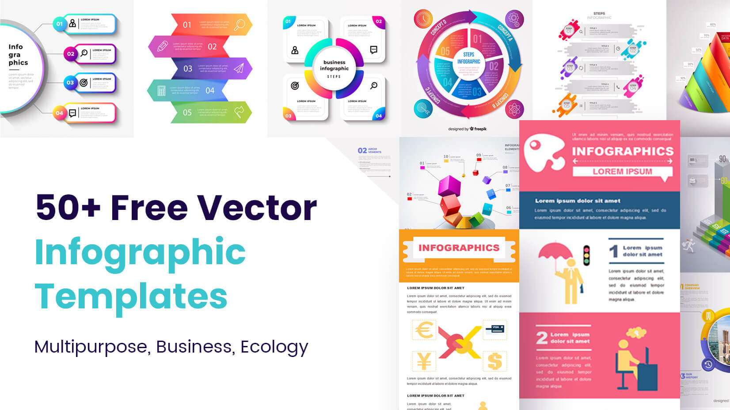
Infographics
정보, 데이터, 지식 등을 그래픽화해서 보여주는 것

Slide 10
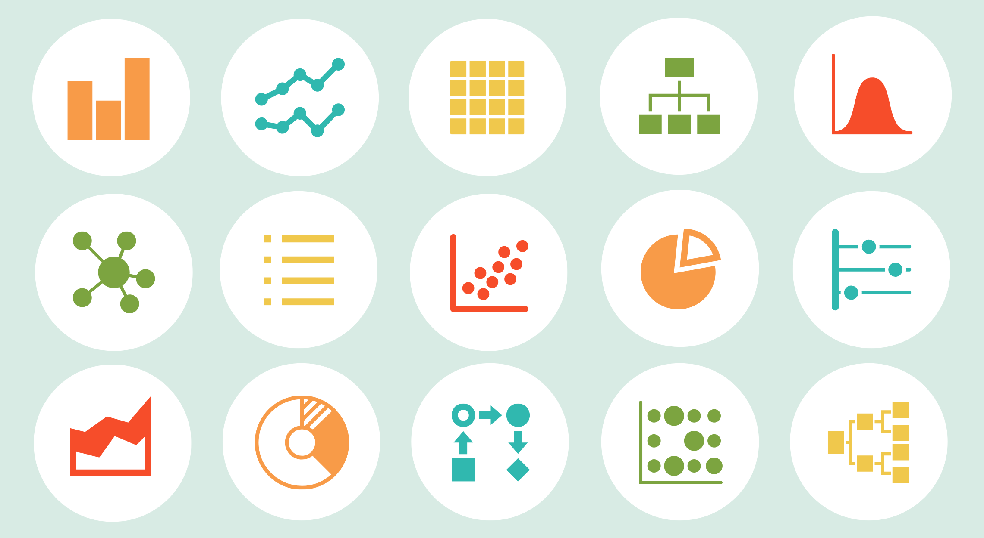
차트
데이터 변화의 상태 혹은 두 개 이상의 데이터 간 상호 관계를 도형적으로 표현한 것

Slide 11
차트를 사용하는 목적
1
트렌드 파악(시계열 분석) : Line chart
2
데이터들 간 비교(Comparison), 순위(Ranking) : Column/bar chart, Dual axis chart
3
상관관계(correlation) : Scatter chart, Bubble chart, Heat map
4
전체 중 비율(portion) : Pie chart
5
분산(Distribution) : Histogram, Box plot, Geo chart

Slide 12
차트 리스트
차트
목적
Column/Bar chart
Dural Axis, 파레토 chart
Pie chart
Line chart
Scatter chart
Bubble chart
Heat map
Histogram
Box plot
Geo chart
데이터들 간 비교, 순위
시계열분석
데이터들 간 비교, 순위
파레토는 히스토그램의 일종
전체 중 비율
데이터들 간 비교
트렌드 파악 / 시계열분석
누적 비율
상관관계
선형 회귀
Scatter chart의 변형
BCG Matrix
상관관계
분산
분산
지역별 분산

Slide 13
1. Column/Bar chart

Slide 14
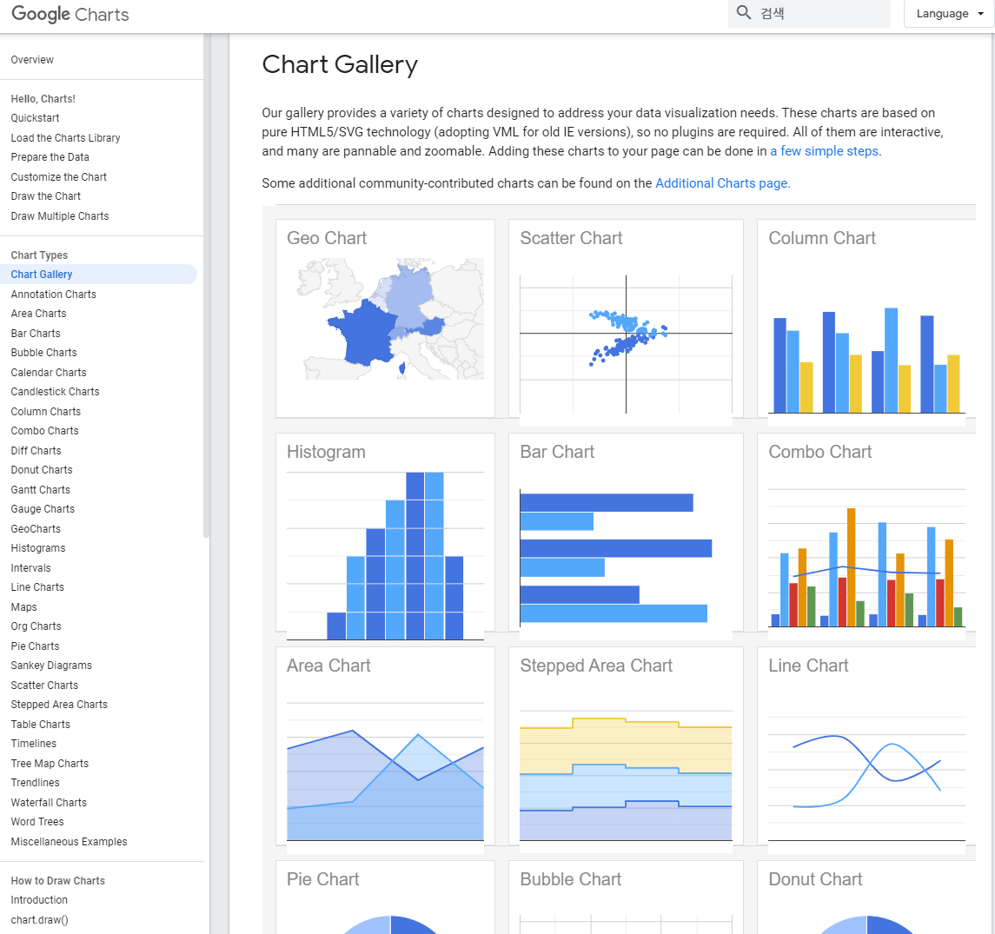
Google chart
https://developers.google.com/chart/interactive/docs/gallery

Slide 15
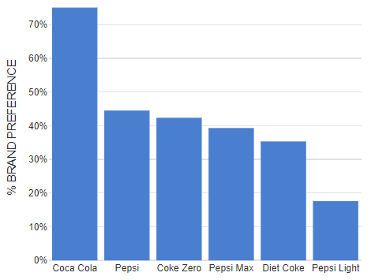
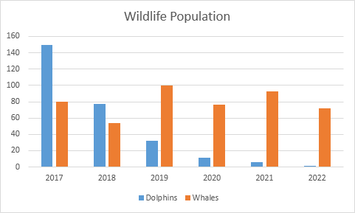
Column chart
데이터들 간 비교, 순위, 시계열분석에 사용됨
x축에는 콜라 브랜드들
y축에는 브랜드 선호도
-> 콜라 브랜드들 간의 브랜드 선호도를 비교해서 보여줌
x축에는 시간 순서
시간대 별 동물 간 개체 수 비교
y축에는 개체 수
-> 동물 간 개체 수 비교를 시간 순대로 보여줌

Slide 16
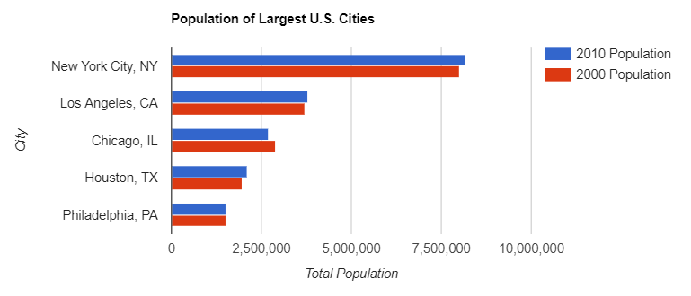
Bar chart
Column chart를 옆으로 눕힌 것

Slide 17
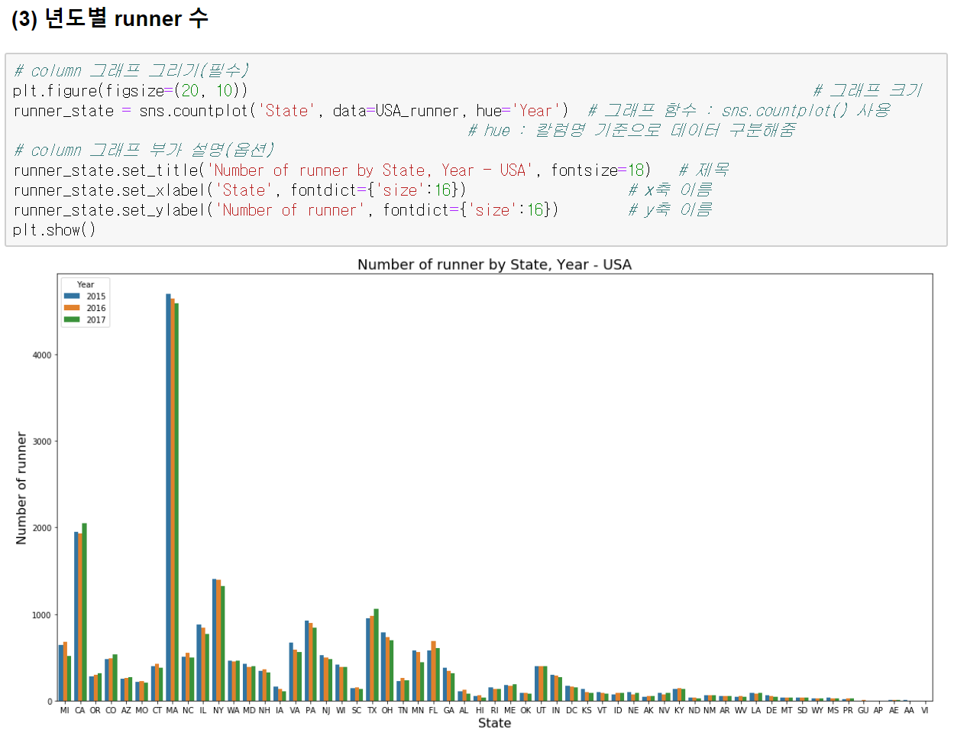
Column/Bar chart 실습

Slide 18
2. Dual Axis, 파레토 차트

Slide 19
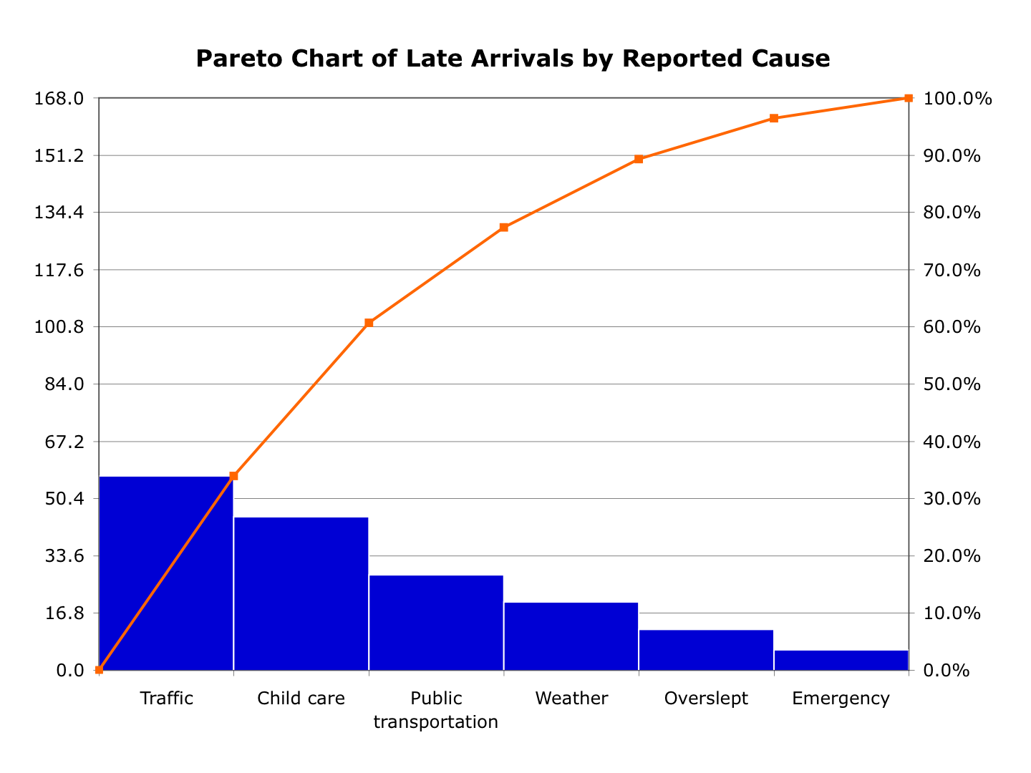
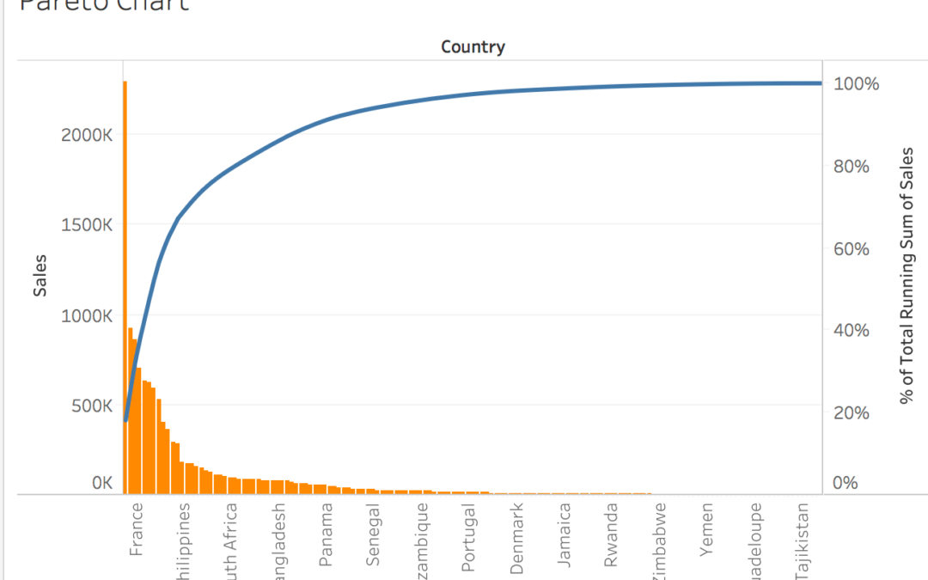
Dual Axis, Pareto chart
이탈리아 학자 파레토가 부의 불균형을 설명하려고 만든 차트(80/20 rule)
데이터들 간 비교, 순위, 히스토그램에 사용됨

Slide 20
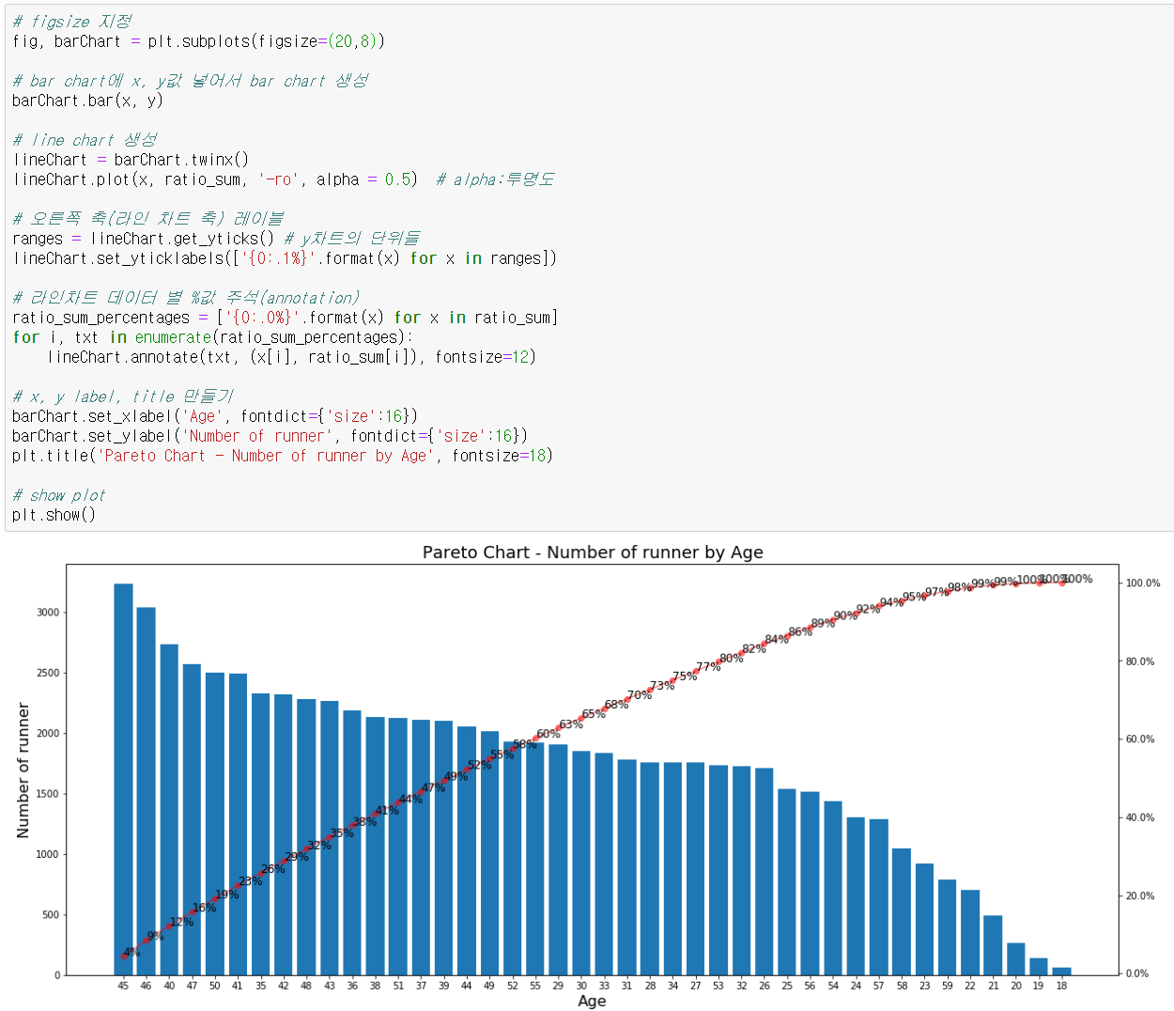
Dual Axis, Pareto chart 실습
참가자수 기준 분포(최다인원수 45세 ~ 최소인원수 18세)
파레토 차트는 파이썬에서 라이브러리로
제공해주지는 않는다.

Slide 21
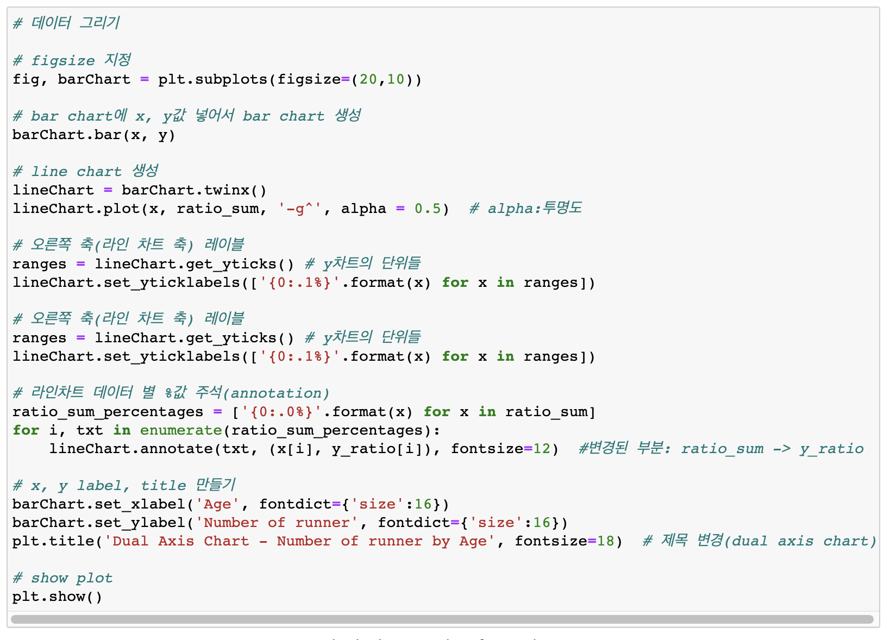
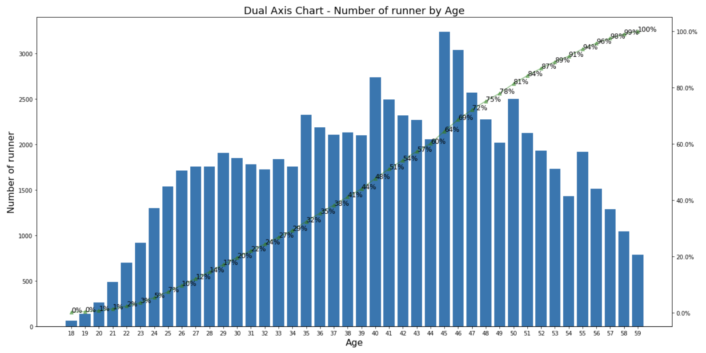
Dual Axis, Pareto chart 실습
나이 기준 분포(최고령 59세 ~ 최연소 18세)

Slide 22
3. Pie chart

Slide 23
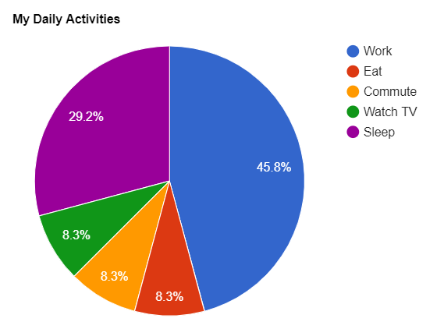
Pie chart 소개
전체 100% 중 각 segment들이 차지하는 비율

Slide 24
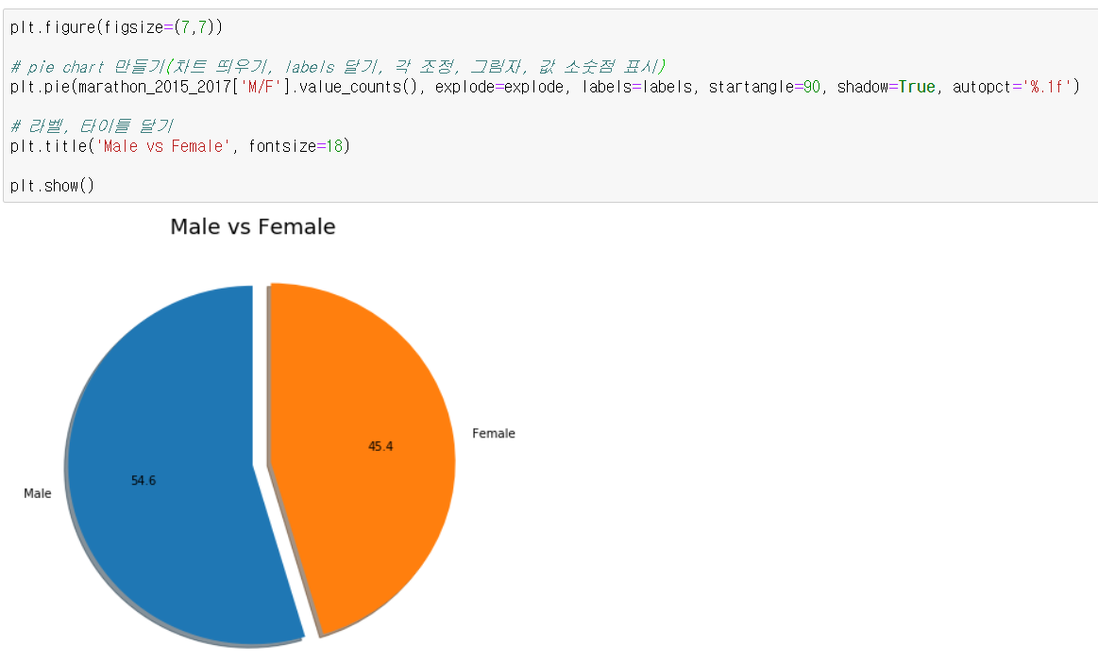
Pie chart 제작
남녀 비율을 파이 차트로 표시해보기

Slide 25
4. Line chart

Slide 26
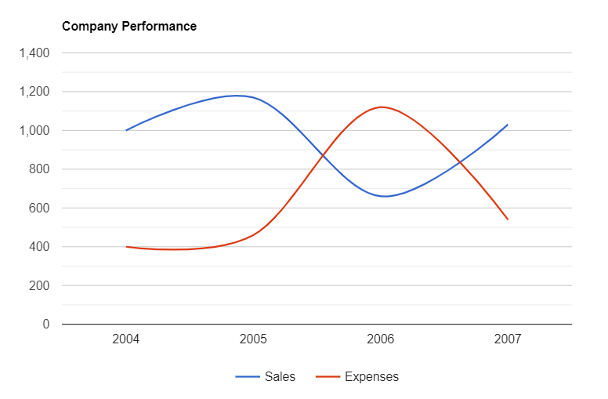
Line chart 소개
트렌드 파악, 시계열 분석에 사용됨. 주로 시간 순서에 따른 추이를 확인
예) 주식, 환율 시세

Slide 27
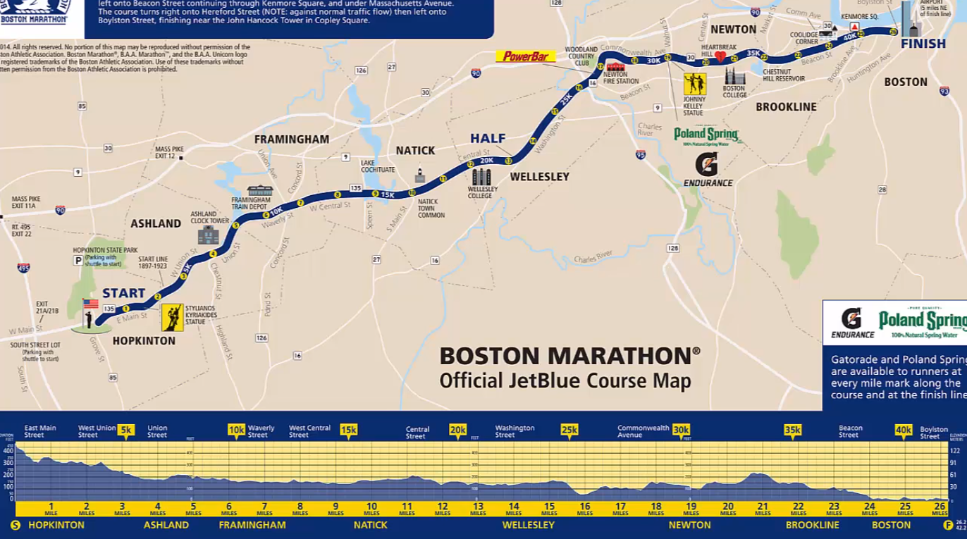
Line chart 실습
보스톤 마라톤 코스는 오르막, 내리막 길이 번갈아가면서 나옴

Slide 28
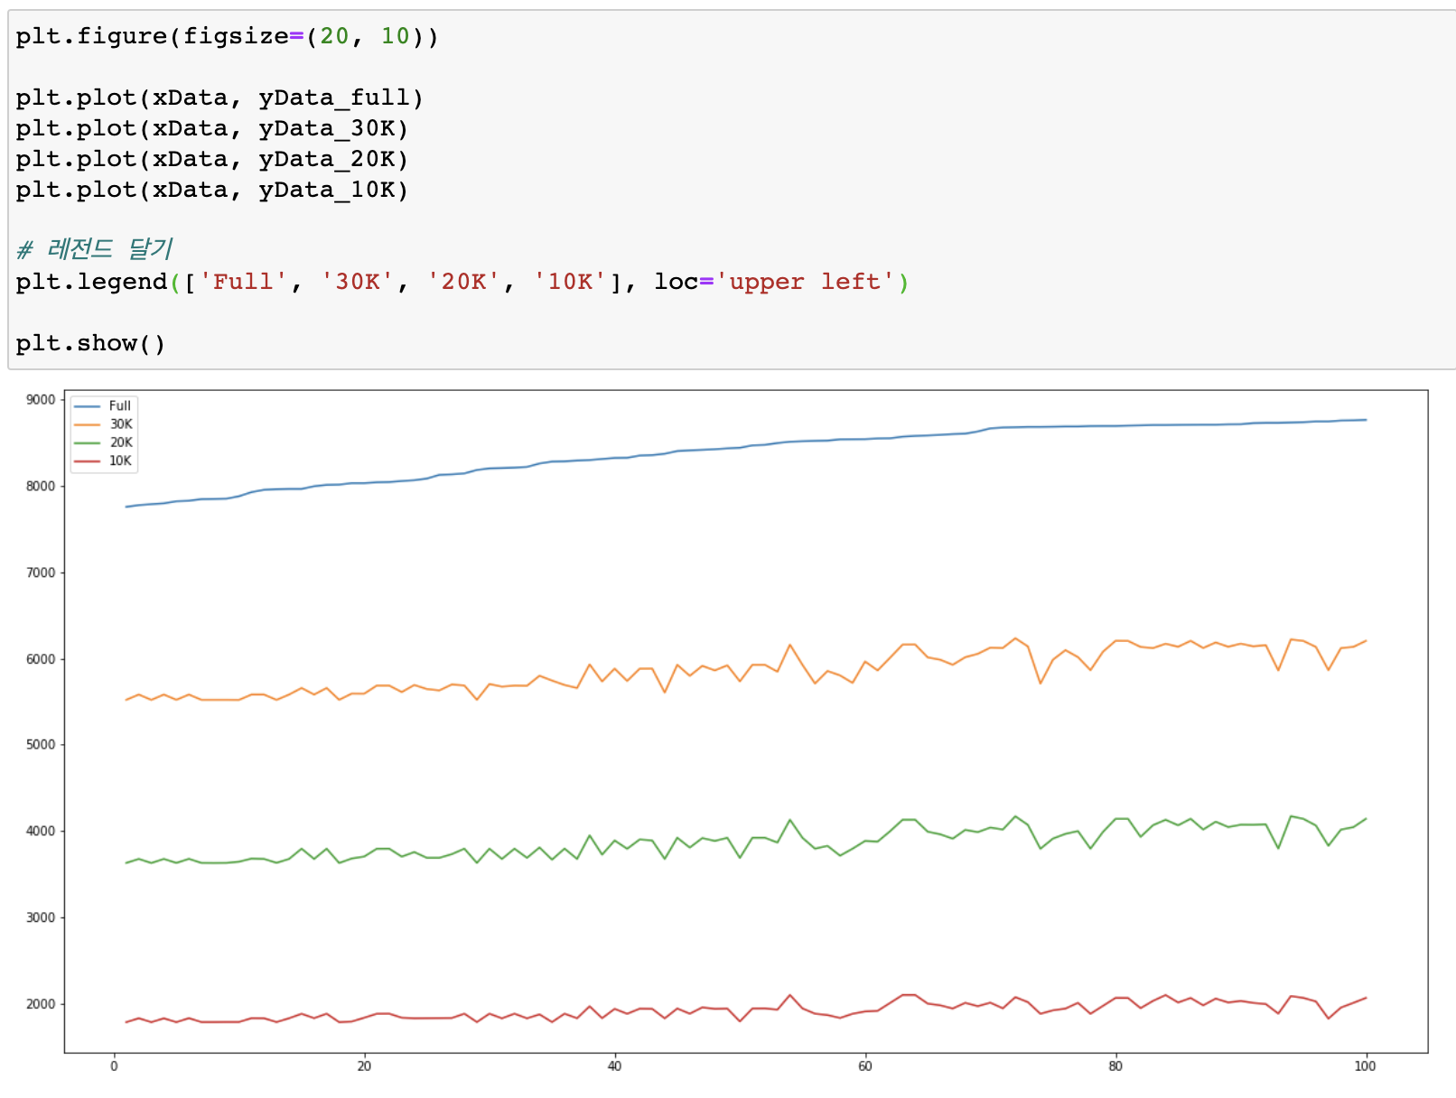
Line chart 실습
1~100등까지의 풀타임, 30K, 20K, 10K 기록,

Slide 29
5. Scatter chart
(산포도)

Slide 30
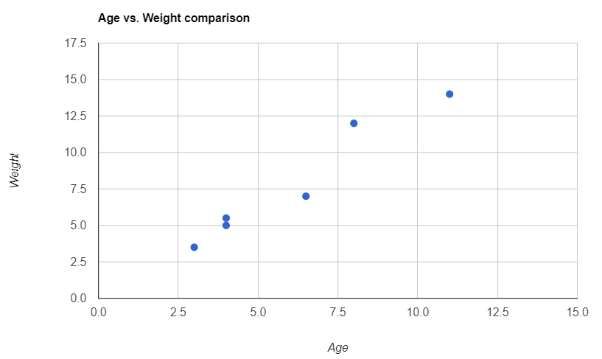
Scatter chart 소개
변수 간 상관관계(correlation), 머신러닝-선형회귀
예) 월마트 맥주-기저귀 연관

Slide 31
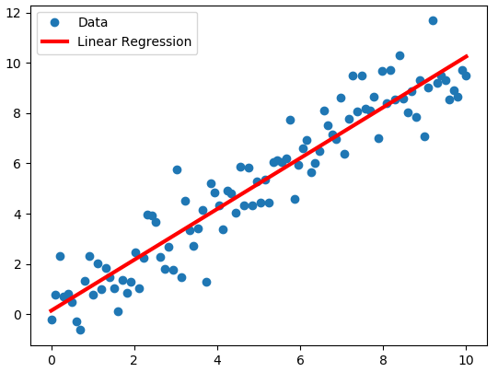
Scatter chart – 선형 회귀

Slide 32
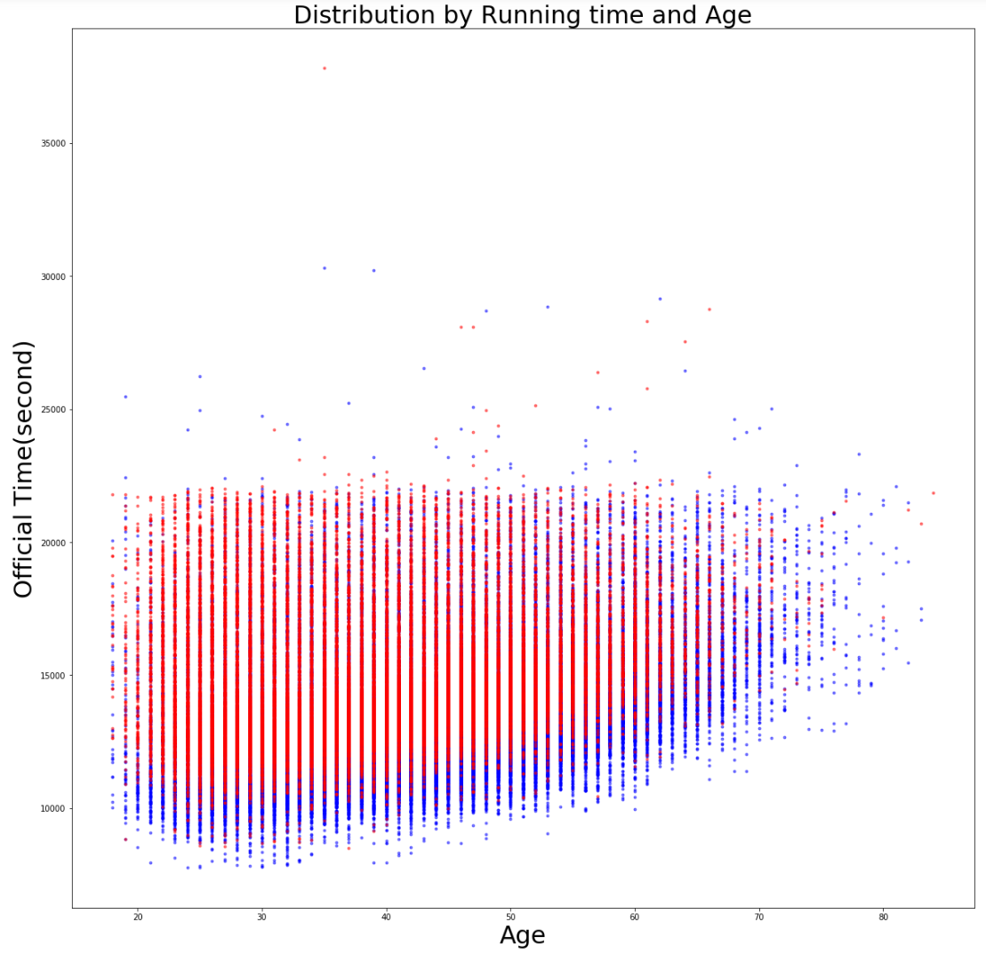
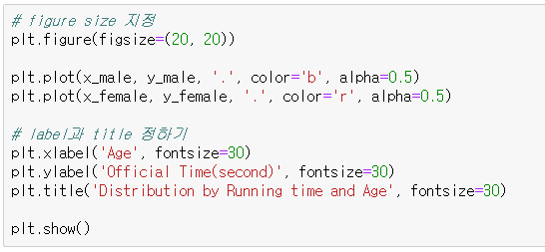
Scatter chart 실습
나이가 적을수록 기록이 좋아지는 경향이 있다

Slide 33
6. Bubble chart

Slide 34
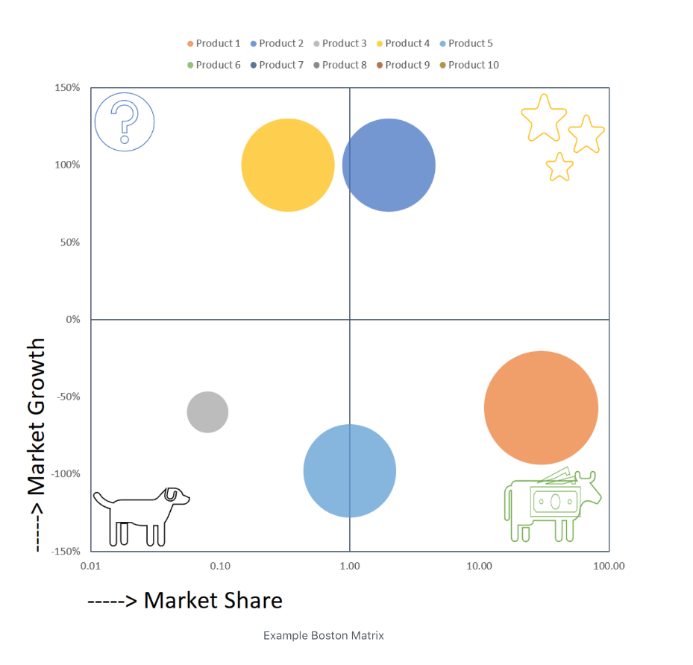
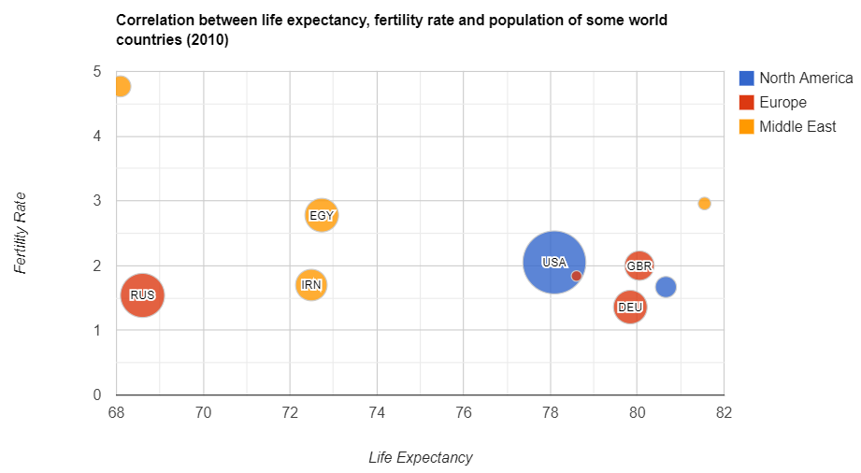
Bubble chart 소개
버블 사이즈를 통해 데이터의 양을 보여줌. scatter chart에서 변형된 형태
예) BCG Matrix
BCG Matrix

Slide 35
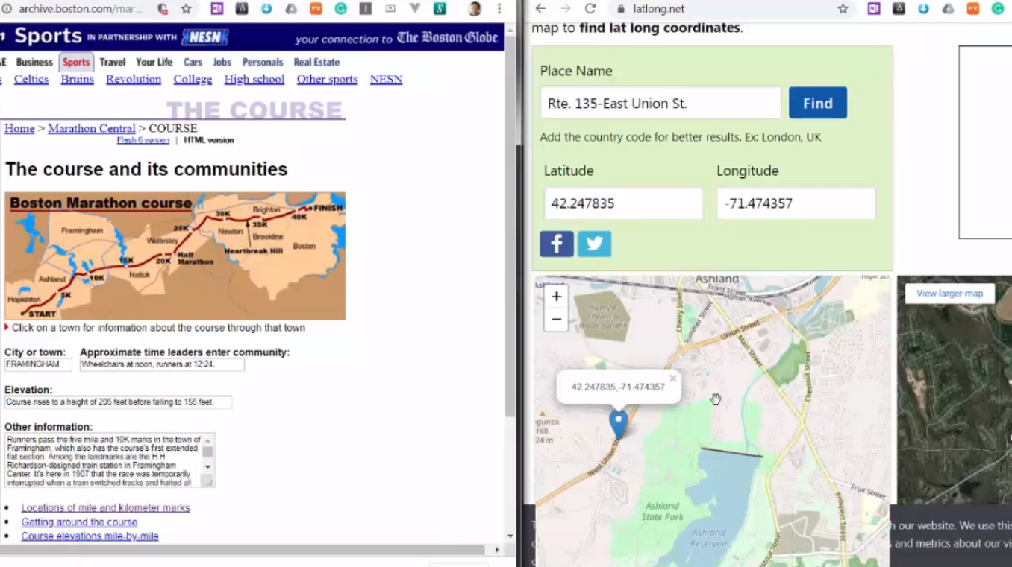
보스톤 마라톤 스팟
https://archive.boston.com/marathon/course/course.htm
https://www.latlong.net/

Slide 36
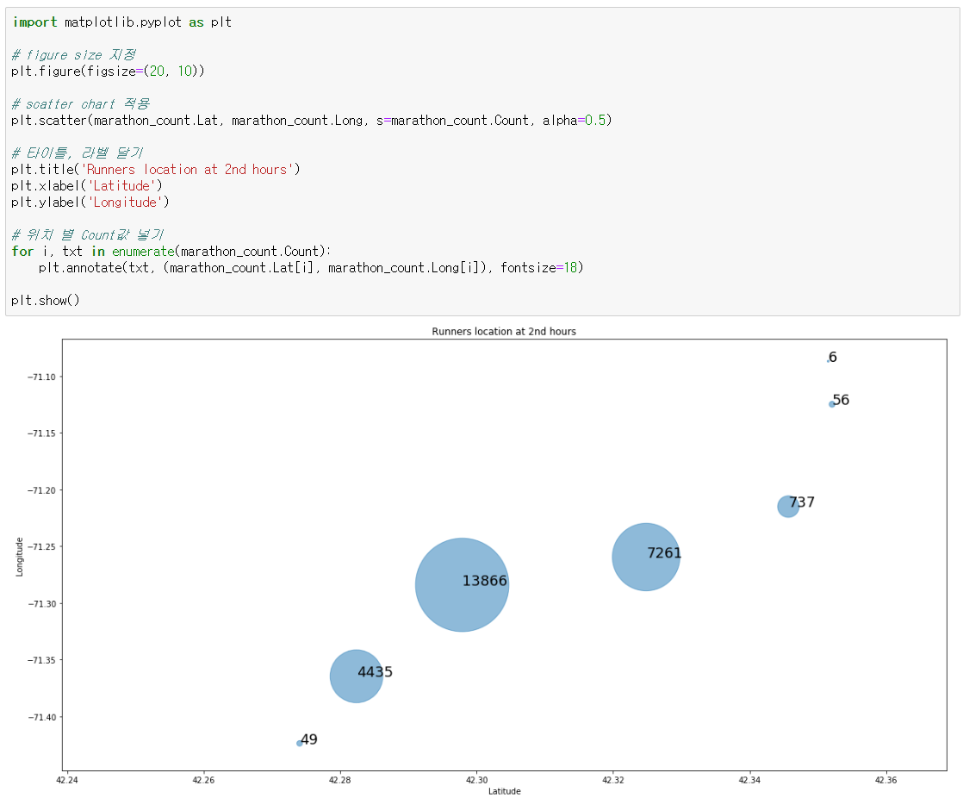
Bubble chart 실습
2시간 정도 시간이 흐른 후, 앰뷸런스 5대를 어디에 위치시켜야 할까?
후보군 8곳 : 5K,10K,15K,20K,25K,30K,35K,40K
-> 2시간 정도 지났을 때, 참가자들은 7개 정도 지역에 분포되어 있다.
가장 덩어리가 큰 순서대로 5군데 위치에 앰뷸런스를 위치시키면 된다.

Slide 37
7. Heat map

Slide 38
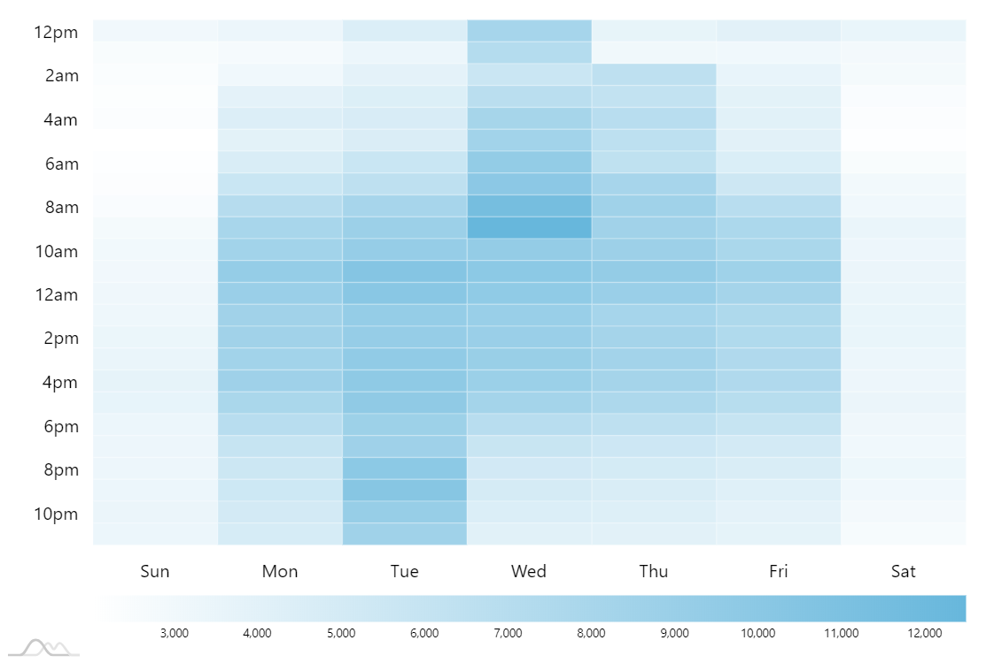
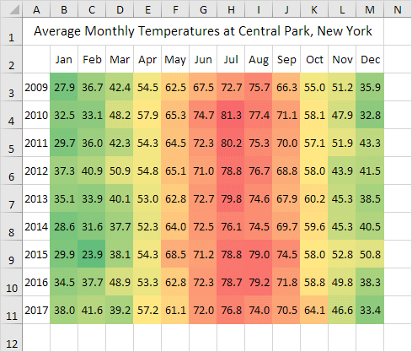
Heat map 소개
여러 변수 간의 상관관계를 색으로 보여주거나, 값의 높고 낮음을 색의 진하기로 보여줌
single color
multiple color

Slide 39
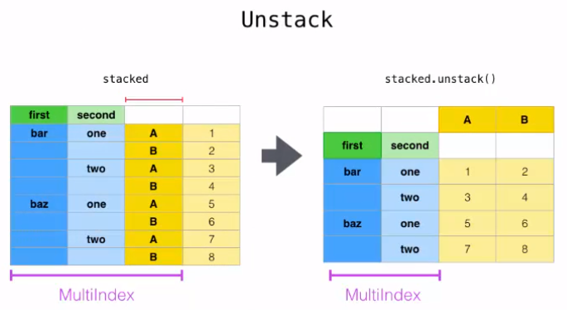
Heat map 실습

Slide 40
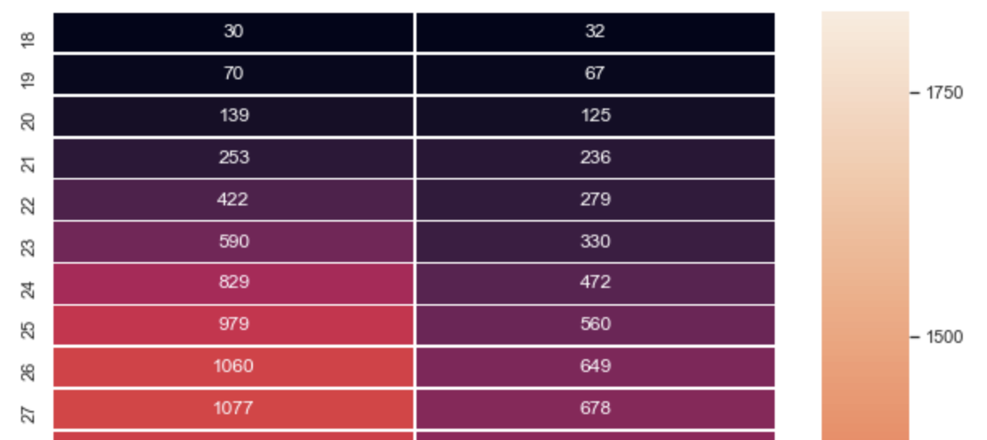
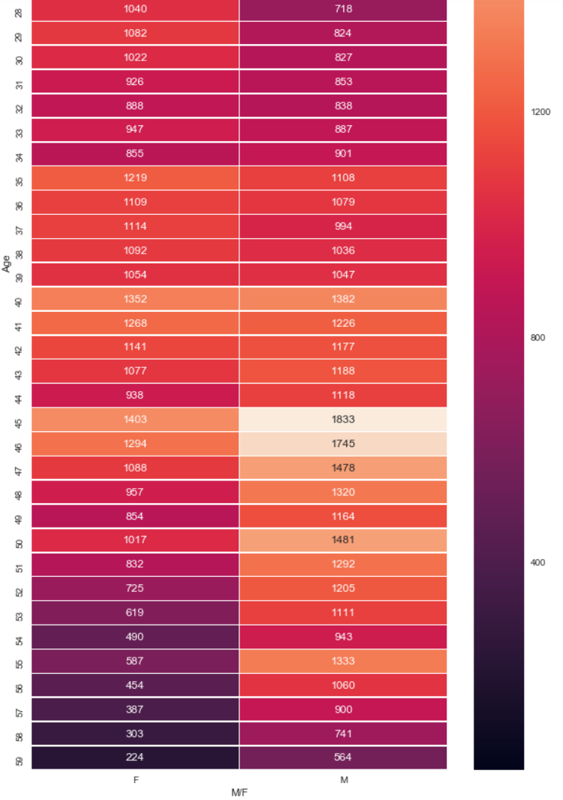
Heat map 실습
18세 정도가 남녀 통틀어 가장 참가자수가 적다.
45세 정도가 남녀 통틀어 가장 참가자수가 많다.

Slide 41
8. Histogram

Slide 42

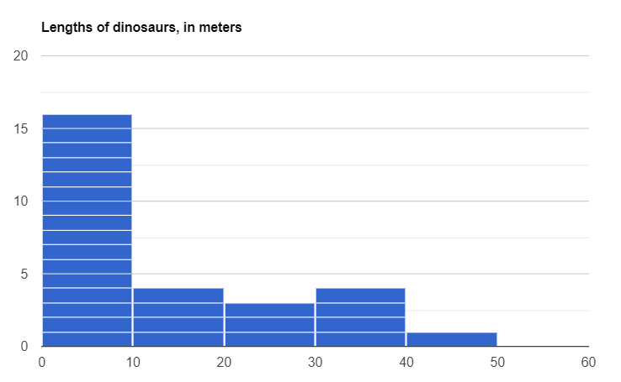
히스토그램
A histogram is a chart that groups numeric data into bins, displaying the bins as segmented columns.
They're used to depict the distribution of a dataset: how often values fall into ranges.
공룡의 길이 히스토그램
파레토 차트도 히스토그램의 일종

Slide 43
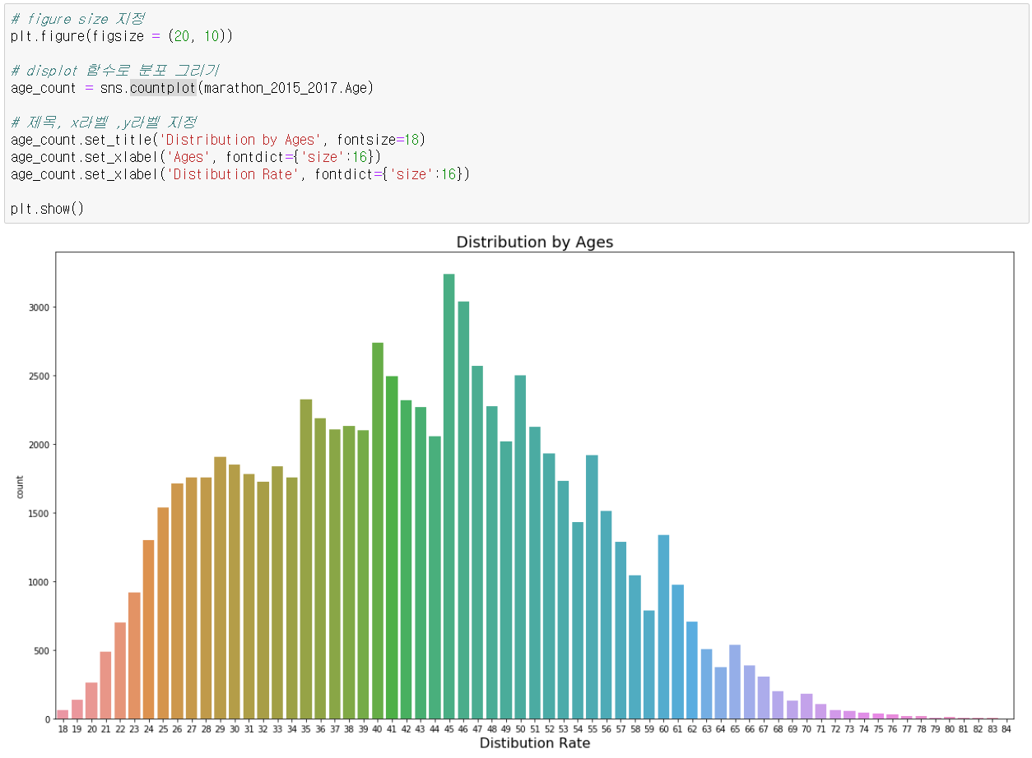
히스토그램 실습

Slide 44
9. Box plot

Slide 45
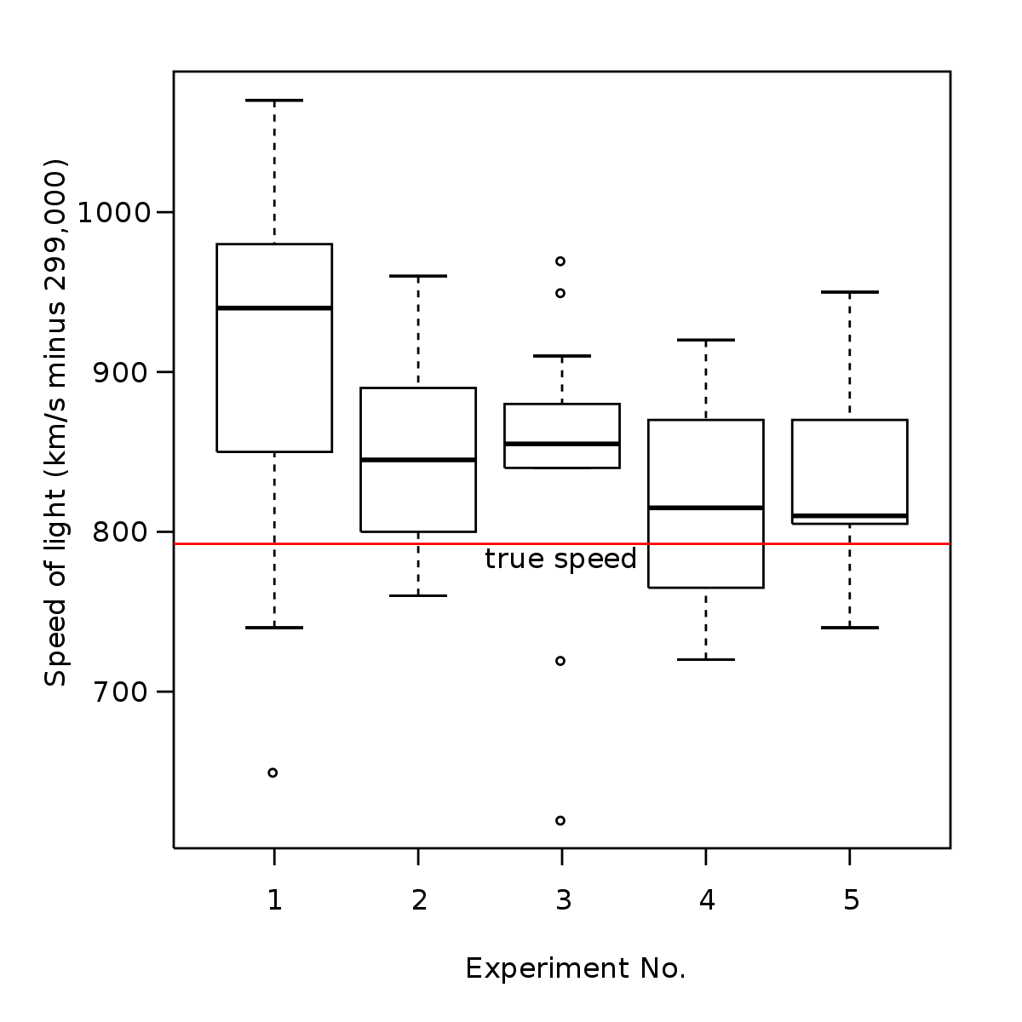
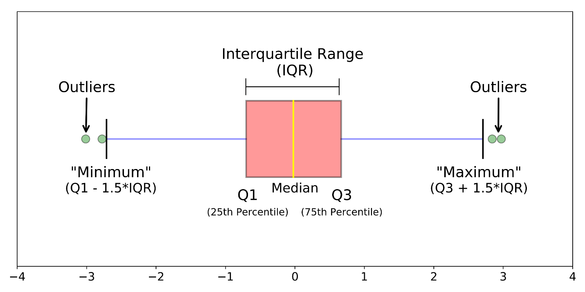
Box plot(상자 수염 그림)
자료로부터 얻어낸 통계량인 5가지 요약 수치(다섯 숫자 요약, five-number summary)를 가지고 그린다.
이 때 5가지 요약 수치란 최솟값, 제 1사분위(Q1), 제 2사분위(Q2), 제 3사분위(Q3), 최댓값을 일컫는 말이다.
히스토그램과는 다르게 집단이 여러개인 경우에도 한 공간에 수월하게 나타낼수 있다.

Slide 46
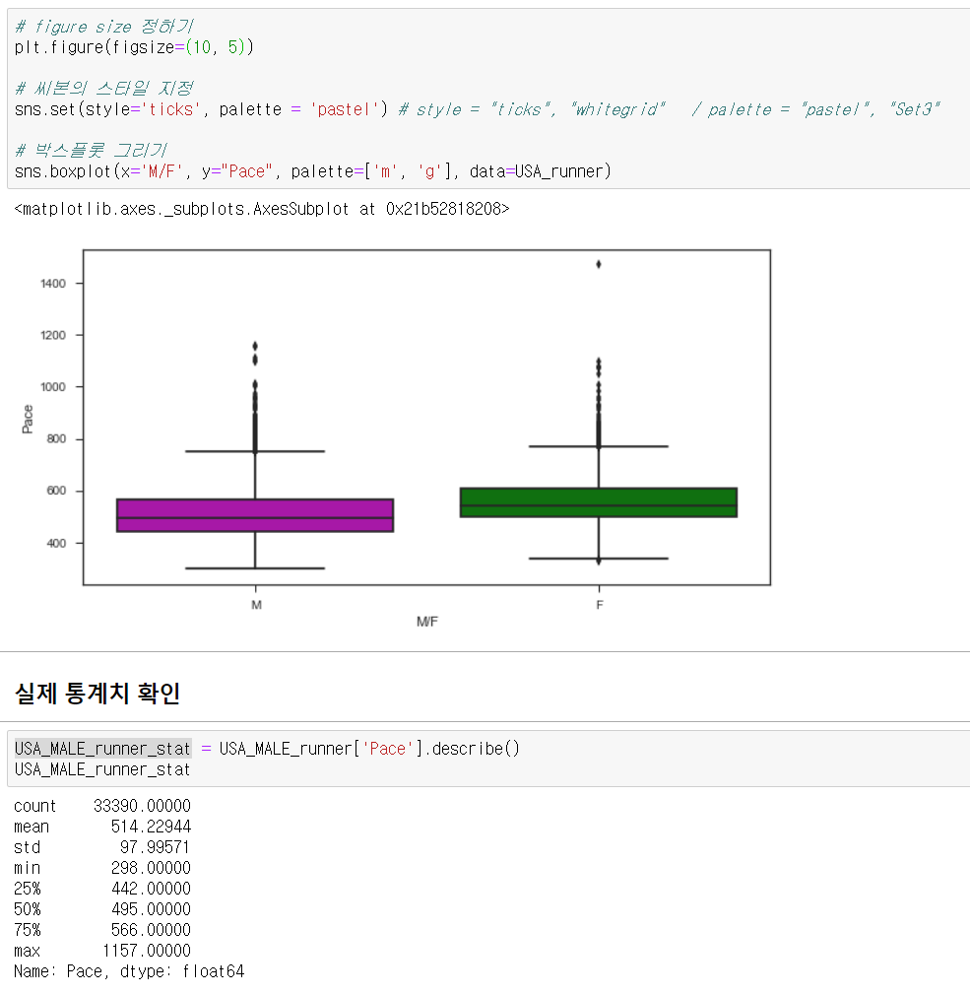
Box plot(상자 수염 그림) 실습

Slide 47
10. Geo chart
with Folium

Slide 48
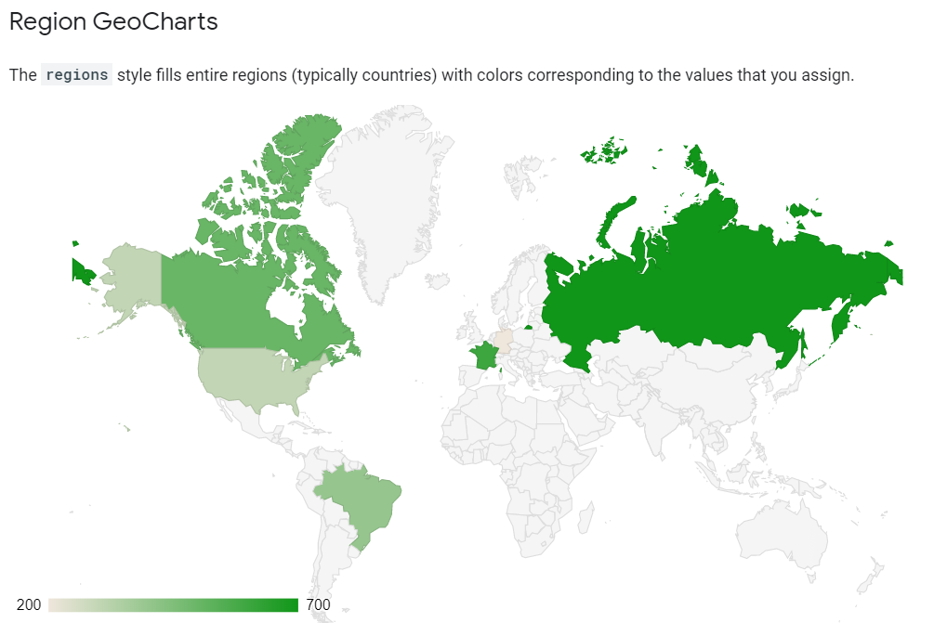
Geo chart

Slide 49
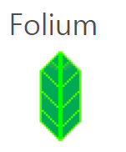
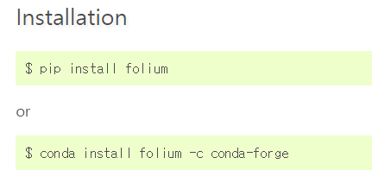
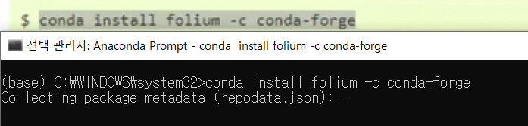
Folium을 이용한 Geo chart
Folium 은 'Open Street Map'과 같은 지도데이터에 'Leaflet.js'를 이용하여 위치정보를 시각화하기 위한 라이브러리
https://python-visualization.github.io/folium/

Slide 50
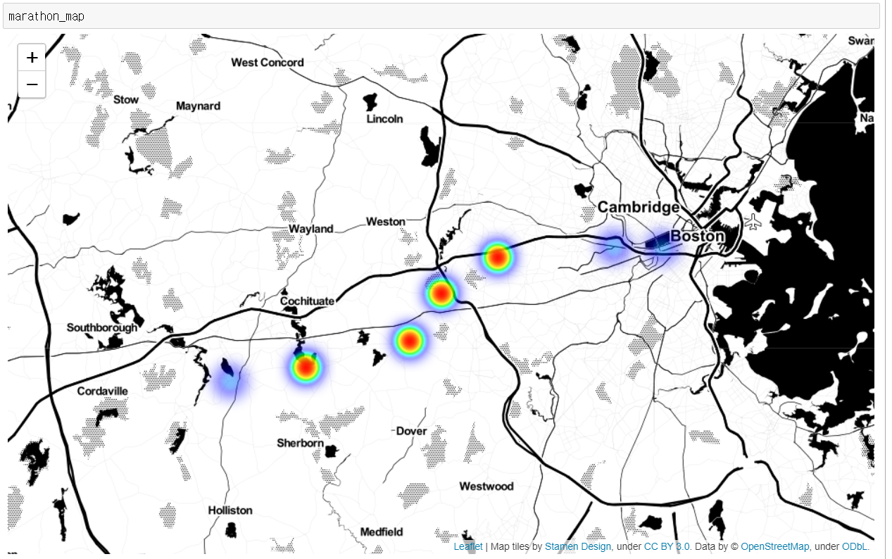
Folium을 이용한 Geo chart

Slide 51


Folium – tiles 변경해보기

Slide 52

Folium – tiles 변경해보기

